Slide 1
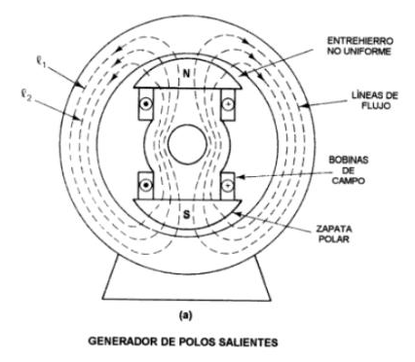

Slide 2
CONEXIÓN DELTA.

Slide 3
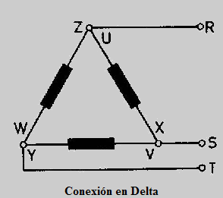

Slide 4
En la conexión en delta, se unen los extremos de las bobinas generadoras formando un triángulo como se muestra. En esta conexión solo tres cables pueden salir al exterior (fases).
No es muy difícil darse cuenta que la tensión entre fases es equivalente a la tensión de cada bobina generadora.

Slide 5
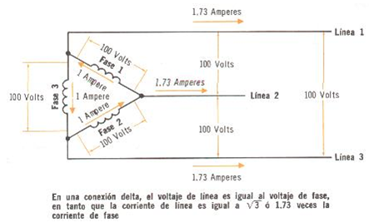

Slide 6
Las tres puntas que salen de la conexión delta se usan para conectar la salida del generador a la carga. El voltaje existente entre dos cualesquiera de las puntas, llamada voltaje de la línea, es igual al voltaje generado en un devanado, que recibe el nombre de voltaje de fase.

Slide 7
Así pues, como se puede apreciar en la figura, tanto los tres voltajes de fase como los tres voltajes de línea son iguales, y todos tienen el mismo valor. Sin embargo, la corriente en cualquier línea es √(3) o sea, aproximadamente 1.73 veces la corriente en cualquier fase del devanado.

Slide 8
Por lo tanto, nótese que una conexión delta suministra un aumento de corriente pero no hay aumento en el voltaje.

Slide 9
La potencia total real que produce un generador trifásico conectado en delta es igual a √(3), o 1.73 veces la potencia real en cualquiera de las líneas.

Slide 10
Por lo tanto, la potencia real total es igual a 1.73 veces el voltaje de la línea multiplicado por la corriente de línea, multiplicada a su vez, por el factor de potencia. O sea:
P real = 1,73 Elínea Ilínea cosѲ

Slide 11
CONEXIÓN ESTRELLA

Slide 12
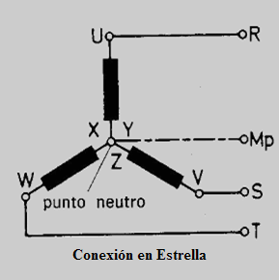

Slide 13
La figura representa la conexión en estrella. Las tres bobinas generadoras están representadas como rectángulos negros, y cada extremo libre se ha nombrado con una letra para simplificar.

Slide 14
En la conexión en estrella se conectan juntos en un punto común uno de los extremos (X,Y y Z) de las bobinas, por lo que solo quedan tres cables de salida del generador, llamados fases. Un cuarto cable adicional puede sacarse partiendo del punto de unión.

Slide 15
No es difícil demostrar que el punto común siempre tiene voltaje cero con respecto a tierra, por lo que se le llama neutro.
Convencionalmente llamaremos tensión entre fases a la diferencia de voltaje entre dos de las fases, y tensión a neutro a la diferencia de voltaje entre una fase y el neutro.

Slide 16
En la conexión estrella se cumple que:
La tensión entre fases es 1.73 veces mayor que la tensión a neutro. Esta tensión a neutro sería equivalente al voltaje producido por cada bobina generadora.

Slide 17
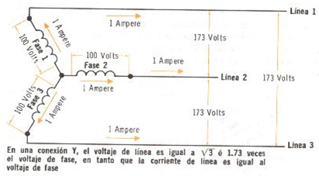

Slide 18
Las características de voltaje y corriente de una conexión Y son opuestas a las que presenta una conexión delta. El voltaje que hay entre dos líneas cualesquiera de una conexión Y es 1.73 veces el voltaje de una fase, en tanto que las corrientes en la línea son iguales a las corrientes en el devanado de cualquier fase.

Slide 19
Esto presenta un contraste con la conexión delta en la cual, según se recordará, el voltaje en la línea es igual al voltaje de fase y la corriente en la línea es igual a 1.73 veces la corriente en la fase.

Slide 20
Así pues, en tanto que una conexión delta hace posible aumentar la corriente sin aumentar el voltaje, la conexión Y aumenta el voltaje pero no la corriente.

Slide 21
LA POTENCIA DE UN GENERADOR CONECTADO EN ESTRELLA ES IGUAL A LA DE UN GENERADOR CONECTADO EN DELTA.
P real = 1,73 Elínea Ilínea cosѲ

Slide 22
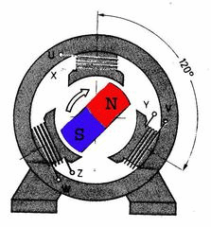

Slide 23
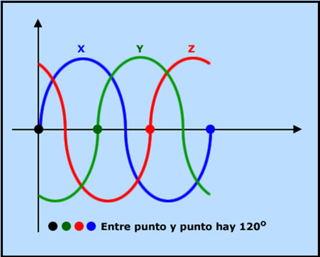

Slide 24
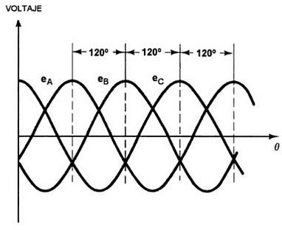

Slide 25
